Slide 1
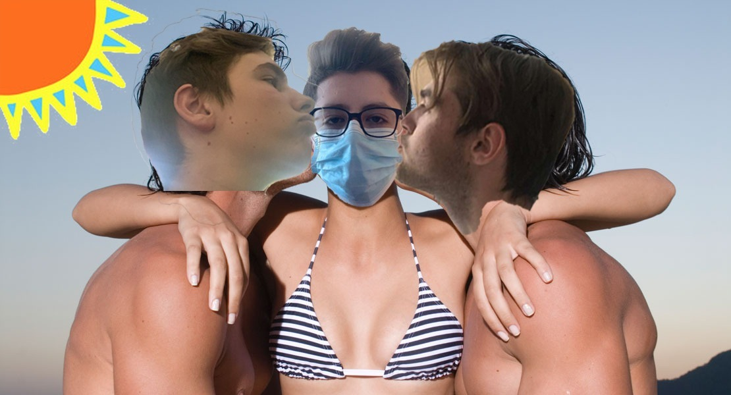
Vacanze a Mallorca sulla spiaggia

Slide 2
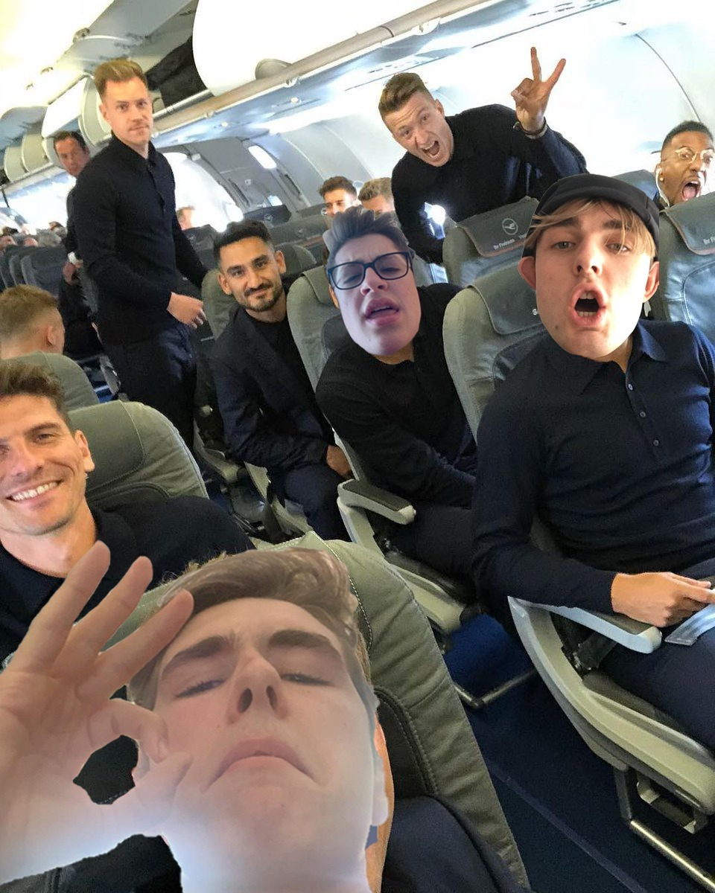
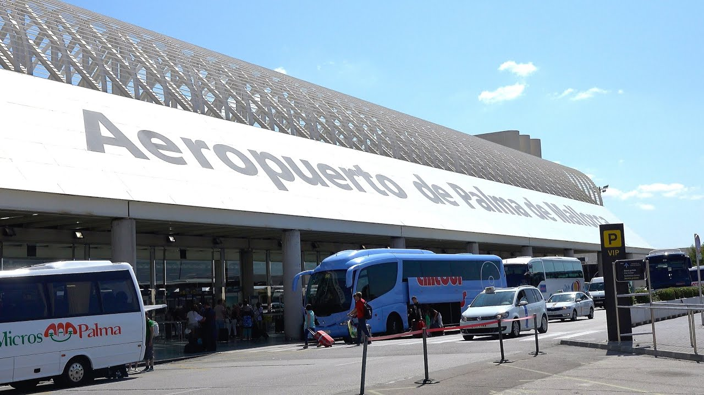
partenza
Domenica mattina
In aereo
arrivato a mezzogiorno

Slide 3
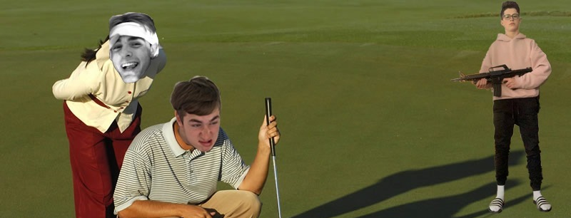

1’ giorno
Guarda l'hotel
Guarda la spiaggia
Muoviti nella stanza
Gioca a golf (Baltermia ci ha costretti)

Slide 4
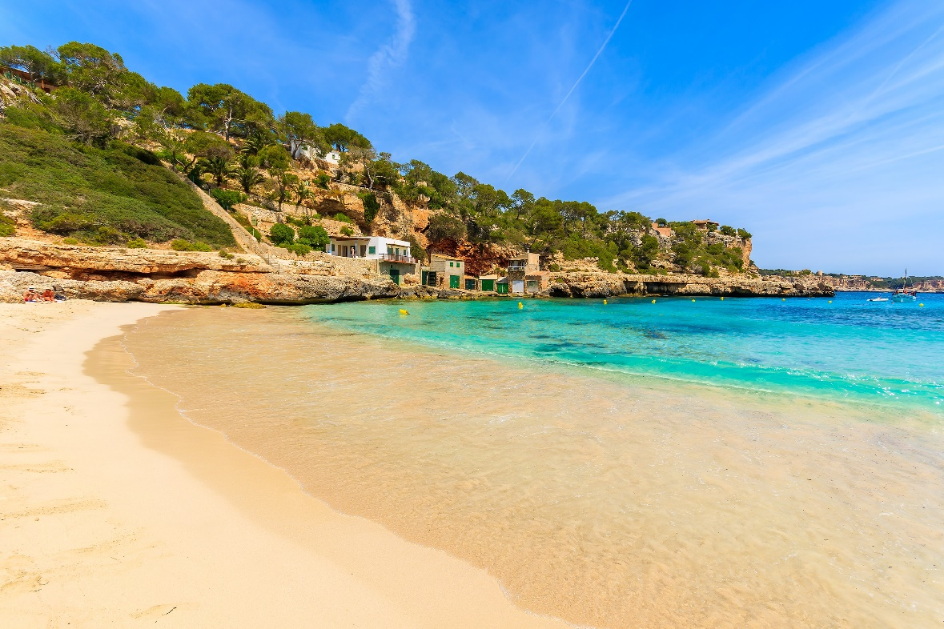
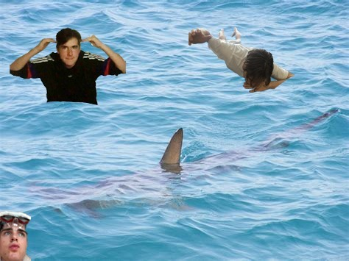
Un giorno regolarmente
nuotare sulla spiaggia
Mangia la pizza
Rilassati a bordo piscina
Mangia gli spaghetti
Vai all'uscita (Forse un po 'di alcol)

Slide 5

impacchettare
Andata a casa
Con il aereo

